Slide 1


GIÁO VIÊN
BÀI GIẢNG HUẤN LUYỆN AN TOÀN LAO ĐỘNG
BẢN QUYỀN THUỘC AN TOÀN NAM VIỆT

Slide 2
Một số vụ tai nạn trong ngành giáo dục
Ngành giáo dục không phải là một lĩnh vực an toàn tuyệt đối, và những vụ tai nạn lao động có thể xảy ra trong quá trình làm việc tại các cơ sở giáo dục từ trường mẫu giáo đến trường đại học:
  Tình huống nguy hiểm trong phòng thí nghiệm
  Tai nạn với trẻ em trong trường mầm non và tiểu học
  Tai nạn trong quá trình thể dục và thể thao
  Tai nạn do quy trình làm việc không an toàn
  Tai nạn do căng thẳng tinh thần

Slide 3
Tóm tắt bài học
1. An toàn vệ sinh lao động đối với giáo viên thực hiện các phương pháp dạy học hiệu quả để tương tác với học sinh và tạo điều kiện cho sự học tập tích cực
2. An toàn vệ sinh lao động đối với giáo viên quản lý lớp học
3. An toàn vệ sinh lao động đối với giảng viên tương tác với phụ huynh
4. An toàn vệ sinh lao động đối với giáo viên tham gia vào việc phát triển chương trình

Slide 4
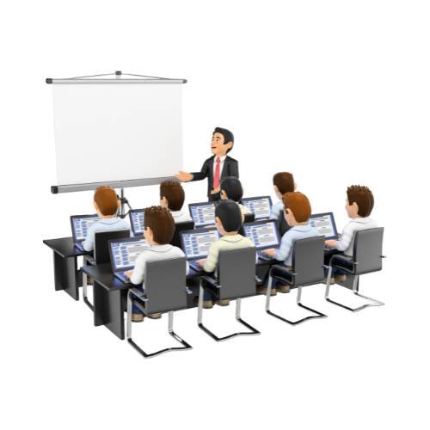
Thực hiện các phương pháp dạy học hiệu quả
1. Đặc điểm công việc thực hiện các phương pháp dạy học hiệu quả để tương tác với học sinh và tạo điều kiện cho sự học tập tích cực
Một giáo viên hiệu quả không chỉ là người truyền đạt kiến thức một cách thông thường mà còn là người tạo ra môi trường học tập kích thích và động viên học sinh.
Công việc của họ bao gồm việc sử dụng các phương pháp dạy học linh hoạt và sáng tạo để tương tác với học sinh. Điều này đòi hỏi kỹ năng giao tiếp xuất sắc và khả năng tạo ra một môi trường học tập tích cực.

Slide 5
Thực hiện các phương pháp dạy học hiệu quả
2. Các dạng tai nạn lao động trong quá trình thực hiện các phương pháp dạy học hiệu quả để tương tác với học sinh và tạo điều kiện cho sự học tập tích cực
Trong quá trình thực hiện các phương pháp dạy học hiệu quả để tương tác với học sinh, giáo viên có thể đối mặt với một số dạng tai nạn lao động. Một trong những tai nạn phổ biến là tai nạn về sức khỏe vì dài thời gian ngồi hoặc đứng trong lớp học, gây ra đau lưng và cổ.
Việc sử dụng máy chiếu hoặc máy tính trong thời gian dài cũng có thể gây ra các vấn đề về sức khỏe, như căng cơ và mỏi mắt.

Slide 6
Thực hiện các phương pháp dạy học hiệu quả
3. Nguyên nhân gây ra tai nạn lao động khi thực hiện các phương pháp dạy học hiệu quả để tương tác với học sinh và tạo điều kiện cho sự học tập tích cực
Có một số nguyên nhân chính gây ra tai nạn lao động khi giáo viên thực hiện các phương pháp dạy học hiệu quả để tương tác với học sinh và tạo điều kiện cho sự học tập tích cực. Một trong những nguyên nhân quan trọng nhất là áp lực thời gian.
Khi cố gắng kì vọng đạt được mục tiêu giảng dạy trong một khoảng thời gian nhất định, giáo viên có thể bỏ qua các biện pháp an toàn hoặc thực hiện các hoạt động một cách vội vã, dẫn đến nguy cơ tai nạn.

Slide 7
Thực hiện các phương pháp dạy học hiệu quả
4. Biện pháp phòng tránh tai nạn lao động khi thực hiện các phương pháp dạy học hiệu quả để tương tác với học sinh và tạo điều kiện cho sự học tập tích cực
Huấn luyện an toàn lao động: Tất cả giáo viên và nhân viên cần được đào tạo về các biện pháp an toàn lao động đối với các phương pháp dạy học cụ thể mà họ sử dụng.
Kiểm tra và bảo dưỡng thiết bị: Đảm bảo rằng tất cả các thiết bị giáo dục và cơ sở vật chất trong lớp học được kiểm tra định kỳ và bảo dưỡng để đảm bảo chúng hoạt động một cách an toàn và hiệu quả.

Slide 8
Thực hiện các phương pháp dạy học hiệu quả
5. Quy định an toàn lao động khi thực hiện các phương pháp dạy học hiệu quả để tương tác với học sinh và tạo điều kiện cho sự học tập tích cực
Sử dụng thiết bị và công cụ đúng cách: Trước khi sử dụng bất kỳ thiết bị nào trong lớp học, giáo viên cần đảm bảo rằng họ đã được đào tạo về cách sử dụng chúng đúng cách và an toàn.
Đảm bảo an toàn cho môi trường làm việc: Giáo viên cần duy trì một môi trường làm việc sạch sẽ, gọn gàng và an toàn. Điều này bao gồm việc giữ cho các khu vực làm việc không bị rối tung, tránh việc để lại vật dụng gây nguy hiểm, và tuân thủ các quy tắc về vệ sinh.

Slide 9
Thực hiện các phương pháp dạy học hiệu quả
6. Xử lý tình huống tai nạn lao động khẩn cấp khi thực hiện các phương pháp dạy học hiệu quả để tương tác với học sinh và tạo điều kiện cho sự học tập tích cực
Đánh giá tình hình: Ngay khi phát hiện có tai nạn xảy ra, giáo viên cần đánh giá tình hình một cách nhanh chóng và chính xác. Họ cần xác định mức độ nghiêm trọng của tình huống và quyết định liệu có cần gọi cấp cứu hay không.
Bảo vệ tính mạng và an toàn: Ưu tiên hàng đầu là bảo vệ tính mạng và an toàn của tất cả mọi người trong lớp học. Giáo viên cần đảm bảo rằng khu vực xảy ra tai nạn được được phong tỏa và an toàn, và hướng dẫn học sinh xa khỏi nguy hiểm nếu có thể.

Slide 10
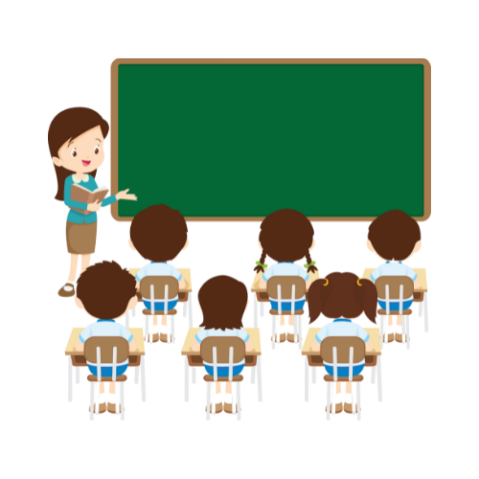
Quản lý lớp học
1. Đặc điểm công việc quản lý lớp học:
Tạo và duy trì môi trường học tập tích cực: Giáo viên cần tạo ra một môi trường học tập tích cực bằng cách tạo điều kiện cho sự tương tác tích cực giữa học sinh và tạo ra không gian mở, động viên sự học hỏi và khám phá.
Tạo và duy trì môi trường học tập an toàn: An toàn là yếu tố quan trọng nhất trong một lớp học. Giáo viên cần đảm bảo rằng lớp học được sắp xếp sao cho không có nguy cơ va chạm hoặc ngã, và các vật dụng và thiết bị được sử dụng một cách an toàn.

Slide 11
Quản lý lớp học
2. Các dạng tai nạn lao động trong quá trình quản lý lớp học:
Trong quá trình quản lý lớp học để tạo và duy trì môi trường học tập tích cực và an toàn, giáo viên có thể đối mặt với một số dạng tai nạn lao động. Một trong những nguy cơ phổ biến nhất là vấn đề liên quan đến bố trí không gian lớp học.
Việc sắp xếp không gian một cách không cẩn thận có thể dẫn đến các vấn đề như va chạm, ngã, hoặc va đập vào đồ đạc trong lớp.

Slide 12
Quản lý lớp học
3. Nguyên nhân gây ra tai nạn lao động khi quản lý lớp học
Một nguyên nhân quan trọng là thiếu sự chú ý và tập trung từ phía giáo viên. Trong quá trình quản lý lớp học, giáo viên có thể bị phân tâm bởi các yếu tố khác như sự chú ý của học sinh, việc giảng dạy nội dung, hoặc giải quyết các vấn đề hành vi.
Điều này có thể làm giảm khả năng nhận diện các tình huống nguy hiểm và làm tăng nguy cơ xảy ra tai nạn.

Slide 13
Quản lý lớp học
4. Biện pháp phòng tránh tai nạn lao động khi quản lý lớp học:
Quan trắc môi trường lao động định kỳ: Thực hiện quan trắc môi trường lao động định kỳ để đánh giá các yếu tố tiềm ẩn có thể gây nguy hiểm như ánh sáng, nhiệt độ, độ ẩm và ô nhiễm không khí.
Sử dụng thiết bị và công cụ một cách an toàn: Đảm bảo rằng tất cả các thiết bị và công cụ được sử dụng trong lớp học đều được kiểm tra và bảo dưỡng định kỳ. Hướng dẫn học sinh sử dụng chúng một cách an toàn và cung cấp trang thiết bị bảo vệ cá nhân khi cần thiết.

Slide 14
Quản lý lớp học
5. Quy định an toàn lao động khi quản lý lớp học:
Trước hết, giáo viên cần đảm bảo rằng họ hiểu và tuân thủ tất cả các quy định an toàn lao động được áp dụng trong trường học. Điều này bao gồm việc nắm vững quy tắc và quy trình về việc sử dụng thiết bị và công cụ trong lớp học một cách an toàn.
Hơn nữa, giáo viên cũng cần đảm bảo rằng họ cung cấp đầy đủ trang thiết bị bảo vệ cá nhân cho học sinh và chính bản thân mình khi cần thiết.

Slide 15
Quản lý lớp học
6. Xử lý tình huống tai nạn lao động khẩn cấp khi quản lý lớp học:
Đầu tiên, giáo viên cần duy trì bình tĩnh và tập trung để đánh giá tình hình. Họ cần xác định mức độ nghiêm trọng của tai nạn và đảm bảo an toàn cho học sinh bằng cách hướng dẫn họ ra khỏi vùng nguy hiểm nếu có thể.
Sau đó, giáo viên cần gọi cấp cứu một cách ngay lập tức nếu tai nạn nghiêm trọng. Trong quá trình chờ đợi sự giúp đỡ, họ cần cung cấp sự hỗ trợ đầu tiên cho nạn nhân và giữ cho tình huống được kiểm soát.

Slide 16
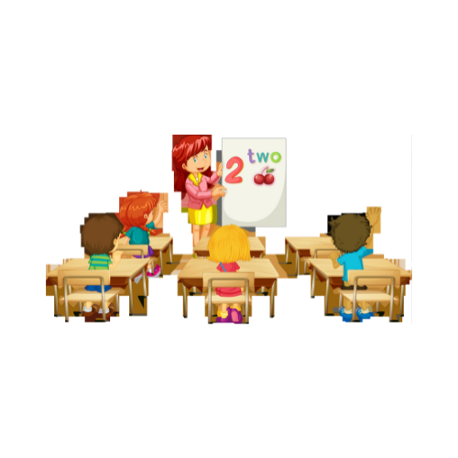
Tương tác với phụ huynh
1. Đặc điểm công việc tương tác với phụ huynh
Tương tác với phụ huynh là một phần quan trọng của công việc giáo viên để đảm bảo sự thành công học tập và phát triển của học sinh.
Điều này bao gồm hai khía cạnh chính: liên lạc và hợp tác với phụ huynh để chia sẻ thông tin về tiến trình học tập và phát triển của học sinh, cũng như giải quyết các vấn đề và phản hồi từ phụ huynh về việc giáo dục và chăm sóc học sinh.

Slide 17
Tương tác với phụ huynh
2. Các dạng tai nạn lao động trong quá trình tương tác với phụ huynh
Trong quá trình tương tác với phụ huynh để chia sẻ thông tin về tiến trình học tập và phát triển của học sinh, cũng như giải quyết các vấn đề và phản hồi từ phụ huynh về việc giáo dục và chăm sóc học sinh, giáo viên có thể đối mặt với một số dạng tai nạn lao động.
Một trong những nguy cơ phổ biến là tai nạn liên quan đến việc giao tiếp và truyền đạt thông tin. Việc không hiểu lầm hoặc không truyền đạt thông tin một cách rõ ràng có thể dẫn đến sự bất đồng quan điểm hoặc hiểu nhầm giữa giáo viên và phụ huynh, gây ra các tình huống căng thẳng và khó khăn.

Slide 18
Tương tác với phụ huynh
3. Nguyên nhân gây ra tai nạn lao động khi tương tác với phụ huynh
Có một số nguyên nhân có thể dẫn đến tai nạn lao động trong quá trình tương tác với phụ huynh khi giáo viên liên lạc và hợp tác để chia sẻ thông tin về tiến trình học tập và phát triển của học sinh, cũng như giải quyết các vấn đề và phản hồi từ phụ huynh về việc giáo dục và chăm sóc học sinh.
Khi không có sự hiểu biết đầy đủ về quy trình và quy định liên quan đến tương tác với phụ huynh, giáo viên có thể mắc phải những sai lầm trong việc truyền đạt thông tin, dẫn đến hiểu nhầm hoặc sự không đồng ý từ phía phụ huynh.

Slide 19
Tương tác với phụ huynh
4. Biện pháp phòng tránh tai nạn lao động khi tương tác với phụ huynh
Thông tin và hướng dẫn rõ ràng: Cung cấp cho giáo viên hướng dẫn và quy trình cụ thể về cách tương tác với phụ huynh, bao gồm cách truyền đạt thông tin và giải quyết vấn đề một cách hiệu quả. Việc này giúp giáo viên có một khung hành động cụ thể và giảm thiểu nguy cơ phát sinh tai nạn lao động.
Đào tạo và phát triển kỹ năng: Tổ chức các khóa đào tạo và hoạt động phát triển kỹ năng cho giáo viên về giao tiếp, giải quyết xung đột, và quản lý thời gian. Việc này giúp nâng cao khả năng phòng tránh tai nạn lao động trong quá trình tương tác với phụ huynh.

Slide 20
Tương tác với phụ huynh
5. Quy định an toàn lao động khi tương tác với phụ huynh
Trang bị bảo vệ cá nhân: Đảm bảo rằng giáo viên luôn mang theo các thiết bị bảo vệ cá nhân như khẩu trang, khẩu phục, và dung dịch sát khuẩn khi tiếp xúc trực tiếp với phụ huynh, đặc biệt trong tình hình dịch bệnh hoặc khi tiếp xúc với các cá nhân có dấu hiệu bệnh tật.
Sử dụng phương tiện truyền thông: Ưu tiên sử dụng các phương tiện truyền thông trực tuyến hoặc điện thoại để tiếp xúc và giao tiếp với phụ huynh, giúp giảm thiểu nguy cơ tiếp xúc trực tiếp và lây nhiễm.

Slide 21
Tương tác với phụ huynh
6. Xử lý tình huống tai nạn lao động khẩn cấp khi tương tác với phụ huynh
Đảm bảo an toàn ngay lập tức: Nếu có bất kỳ nguy cơ đe dọa tính mạng hoặc sức khỏe của bất kỳ ai trong tình huống, hãy đảm bảo an toàn ngay lập tức. Di chuyển tất cả mọi người ra khỏi vùng nguy hiểm nếu có thể và yêu cầu sự giúp đỡ từ người khác nếu cần thiết.
Yêu cầu sự giúp đỡ y tế: Nếu có bất kỳ vụ tai nạn nào liên quan đến thương tích hoặc yêu cầu sự can thiệp y tế, hãy gọi điện ngay lập tức đến dịch vụ cấp cứu hoặc y tế địa phương để yêu cầu sự giúp đỡ.

Slide 22
Tham gia vào việc phát triển chương trình
1. Đặc điểm công việc tham gia vào việc phát triển chương trình:
Công việc tham gia vào việc phát triển chương trình đòi hỏi một số đặc điểm quan trọng để có thể thực hiện một cách hiệu quả. Đầu tiên, điều quan trọng là sự hiểu biết sâu rộng về nội dung giáo dục và các nguyên tắc giảng dạy hiện đại.
Sự am hiểu này giúp giáo viên đưa ra những ý kiến xây dựng và đóng góp có ý nghĩa vào quá trình phát triển chương trình.

Slide 23
Tham gia vào việc phát triển chương trình
2. Các dạng tai nạn lao động trong quá trình tham gia vào việc phát triển chương trình:
Chấn thương về cơ: Khi tham gia vào việc di chuyển và sắp xếp nội dung chương trình, có nguy cơ chấn thương về cơ do nâng đồ đạc nặng hoặc thực hiện các hoạt động vận động một cách không đúng cách.
Vấn đề sức khỏe tâm thần: Tham gia vào các cuộc họp và nhóm làm việc liên quan đến phát triển chương trình có thể gây áp lực và căng thẳng tâm lý, gây ra vấn đề về sức khỏe tâm thần như căng thẳng, lo âu, hoặc trầm cảm.

Slide 24
Tham gia vào việc phát triển chương trình
3. Nguyên nhân gây ra tai nạn lao động khi tham gia vào việc phát triển chương trình:
Có một số nguyên nhân chính gây ra tai nạn lao động khi tham gia vào việc phát triển chương trình. Đầu tiên, việc di chuyển và sắp xếp các tài liệu, thiết bị trong quá trình phát triển chương trình có thể dẫn đến tai nạn về chấn thương cơ bản.
Việc nâng vật nặng hoặc thực hiện các hoạt động vận động mà không tuân thủ đúng kỹ thuật có thể gây ra chấn thương về cơ, đặc biệt là khi làm việc một mình.

Slide 25
Tham gia vào việc phát triển chương trình
4. Biện pháp phòng tránh tai nạn lao động khi tham gia vào việc phát triển chương trình:
Đào tạo an toàn lao động: Cung cấp đào tạo và hướng dẫn về an toàn lao động cho tất cả các nhân viên tham gia vào việc phát triển chương trình. Điều này bao gồm việc hướng dẫn về việc sử dụng thiết bị bảo hộ, cách di chuyển và nâng vật nặng an toàn, và biện pháp khẩn cấp trong trường hợp xảy ra tai nạn.
Sử dụng thiết bị bảo hộ: Bảo đảm rằng tất cả các nhân viên đều sử dụng đúng thiết bị bảo hộ như kính bảo hộ, găng tay, và giày bảo hộ khi cần thiết. Điều này giúp bảo vệ họ khỏi các nguy cơ chấn thương trong quá trình làm việc.

Slide 26
Tham gia vào việc phát triển chương trình
5. Quy định an toàn lao động khi tham gia vào việc phát triển chương trình:
Việc tham gia vào việc phát triển chương trình đòi hỏi tuân thủ một số quy định an toàn lao động để đảm bảo môi trường làm việc an toàn và hiệu quả.
Đầu tiên, các nhân viên cần được đào tạo về an toàn lao động và sử dụng thiết bị bảo hộ như kính bảo hộ, găng tay và giày bảo hộ khi cần thiết. Điều này giúp bảo vệ họ khỏi các nguy cơ chấn thương trong quá trình làm việc.

Slide 27
Tham gia vào việc phát triển chương trình
6. Xử lý tình huống tai nạn lao động khẩn cấp khi tham gia vào việc phát triển chương trình:
Bước đầu tiên là cấp cứu người bị tai nạn. Đảm bảo rằng người bị thương được đưa ra khỏi nguy hiểm và nhận được sự chăm sóc y tế ngay lập tức. Gọi số cấp cứu và cung cấp thông tin cụ thể về vị trí và tình trạng của nạn nhân.
Sau đó, làm sạch và bảo vệ hiện trường tai nạn để đảm bảo an toàn cho những người khác trong khu vực. Đồng thời, thông báo cho quản lý và nhân viên khác về tình hình tai nạn và thực hiện các biện pháp an toàn phù hợp để tránh các tai nạn tiếp theo.

Slide 28
Cảm ơn các bạn đã theo dõi
Mọi thắc mắc về bài giảng xin liên hệ với chúng tôi theo thông tin bên dưới:
CÔNG TY TNHH HUẤN LUYỆN AN TOÀN VÀ QUAN TRẮC MÔI TRƯỜNG NAM VIỆT (AN TOÀN NAM VIỆT)
Địa chỉ: Lầu 2, số 655 Đường Điện Biên Phủ, Phường 25, Quận Bình Thạnh, Thành phố Hồ Chí Minh, Việt Nam
Hotline 0908.111.791
Website https://antoannamviet.com/
Email: Lienhe@antoannamviet.com

